Slide 1

Lợi thế của Power BI so với Excel
Tính năng | Power BI | Excel
Khả năng kết nối dữ liệu | Nguồn dữ liệu da dạng từ các tệp Excel cho đến các server SQL | Hạn chế hơn, đôi khi yêu cầu add-in bổ sung
Dung lượng dữ liệu kết nối | Hoạt động hiệu quả ngay cả với tệp dữ liệu lớn | Giới hạn về số lượng dòng, hiệu suất giảm đáng kể với tệp dữ liệu lớn
Khả năng trực quan hóa | Cho phép kéo thả, thân thiện với người dùng | Thư viện biểu đồ không đa dạng và tối ưu bằng Power BI
Tương tác giữa các biểu đồ | Rất dễ dàng, là một trong những điểm mạnh lớn nhất của phần mềm | Các biểu đồ thường tĩnh, không hỗ trợ tương tác sâu như Power BI
Publish và bảo mật | Cho phép publish và share dashboard cho người dùng khác. Tùy chỉnh quyền truy cập ở mức rất sâu. | Việc thiết lập bảo mật phức tạp hơn nhiều

Slide 2
Tiếp nhận và làm rõ đề bài
- Có rất nhiều chi tiết nhỏ mà người ra đề bài và người làm dashboard cần thống nhất với nhau.
- Càng thống nhất chi tiết, rõ ràng, càng tiết kiệm thời gian và tăng hiệu quả công việc.
- Nếu phối hợp liên phòng ban, tốt nhất nên xác nhận đề bài qua văn bản hoặc email.
- Nên viết tài liệu chi tiết về đề bài phục vụ nghiệm thu và bàn giao sau này.
Tính năng | Power BI
Ai là đối tượng sử dụng dashboard? | - Ban TGĐ - Giám đốc vùng / miền - Giám đốc chi nhánh - Giám đốc PGD, cửa hàng...
Mục đích sử dụng dashboard là gì? | - Theo dõi tổng quan hiệu quả KD - Theo dõi chi tiết năng suất đến từng cửa hàng, NVKD...
Nguồn dữ liệu có sẵn hay chưa?
Rule lấy dữ liệu là gì? | - Có lấy hết toàn bộ Phòng giao dịch hay không? Lấy hết toàn bộ sản phẩm hay không? Đối tượng khách hàng cụ thể là gì?...
Người dùng quan tâm đến các chiều báo cáo nào? | Thời gian (tháng / quý / năm) Vùng / miền / chi nhánh Phân hạng khách hàng Nhóm tuổi khách hàng...

Slide 3
Tiếp nhận và làm rõ đề bài
- Có rất nhiều chi tiết nhỏ mà người ra đề bài và người làm dashboard cần thống nhất với nhau.
- Càng thống nhất chi tiết, rõ ràng, càng tiết kiệm thời gian và tăng hiệu quả công việc.
- Nếu phối hợp liên phòng ban, tốt nhất nên xác nhận đề bài qua văn bản hoặc email.
- Nên viết tài liệu chi tiết về đề bài phục vụ nghiệm thu và bàn giao sau này.
Tính năng | Power BI
Ai là đối tượng sử dụng dashboard? | - Ban TGĐ - Giám đốc vùng / miền - Giám đốc chi nhánh - Giám đốc PGD, cửa hàng...
Mục đích sử dụng dashboard là gì? | - Theo dõi tổng quan hiệu quả KD - Theo dõi chi tiết năng suất đến từng cửa hàng, NVKD...
Nguồn dữ liệu có sẵn hay chưa?
Rule lấy dữ liệu là gì? | - Có lấy hết toàn bộ Phòng giao dịch hay không? Lấy hết toàn bộ sản phẩm hay không? Đối tượng khách hàng cụ thể là gì?...
Người dùng quan tâm đến các chiều báo cáo nào? | Thời gian (tháng / quý / năm) Vùng / miền / chi nhánh Phân hạng khách hàng Nhóm tuổi khách hàng...

Slide 4
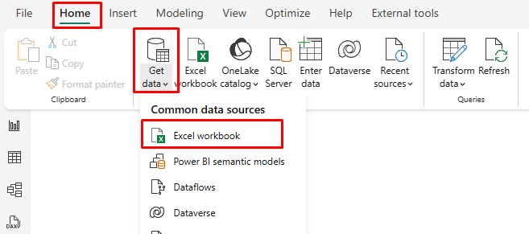
Kết nối với dữ liệu nguồn
Bước 1
Power BI cho phép kết nối với nhiều nguồn dữ liệu khác nhau
- File Excel
- SQL Server
- Tự nhập thủ công
...
Bước 2
Bước 3:
Lựa chọn đường dẫn file excel cần load dữ liệu

Slide 5
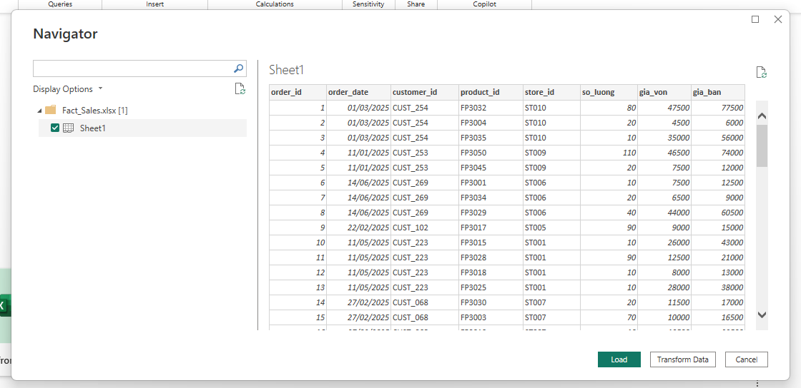
Xử lý dữ liệu với Power Query
Bước 4: Lựa chọn sheet dữ liệu cần kết nối
Bước 5: Chọn “Transform data” để vào bắt đầu xử lý dữ liệu với Power Query

Slide 6
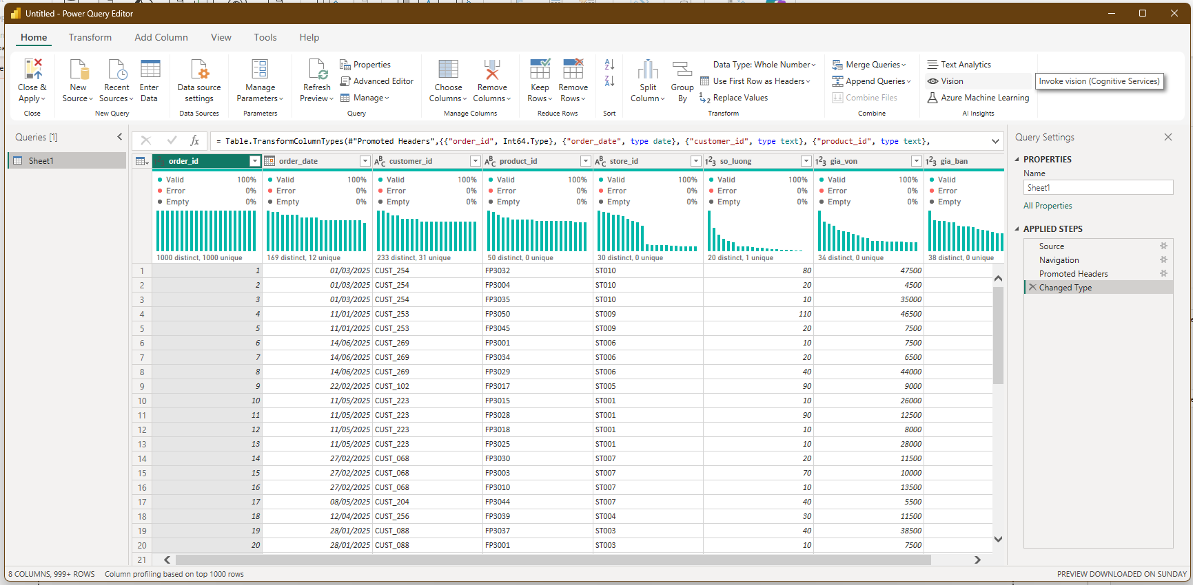
Xử lý và làm sạch dữ liệu với Power Query
Lựa chọn thao tác xử lý dữ liệu
Các bảng dữ liệu được kết nối
Các bước xử lý dữ liệu được lưu lại

Slide 7
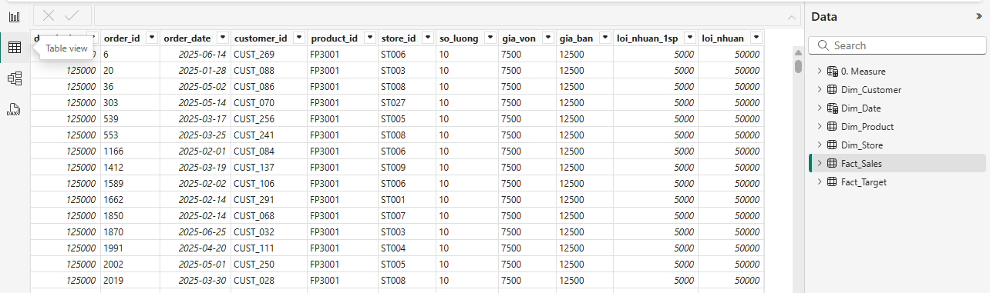
Kết nối với dữ liệu nguồn
Thực hành
Kết nối và load dữ liệu từ các file excel sau:
Fact_Sales
Fact_Target
Dim_Product
Dim_Customer
Dim_Store
Các bảng dữ liệu được kết nối có thể theo dõi ở tab “Table view”

Slide 8
1
Thiết kế mô hình dữ liệu (Data Model)

Slide 9
Thiết kế Data Model
Nên tổ chức dữ liệu như thế nào?
GỘP
thành một bảng trải phẳng duy nhất
TÁCH
thành nhiều bảng nhỏ chuyên biệt

Slide 10
Thiết kế Data Model
DIMENSION
FACT
Vì sao ta cần tổ chức dữ liệu dưới dạng các bảng dim và bảng fact thay vì gộp tất cả dữ liệu vào 1 bảng duy nhất?

Slide 11
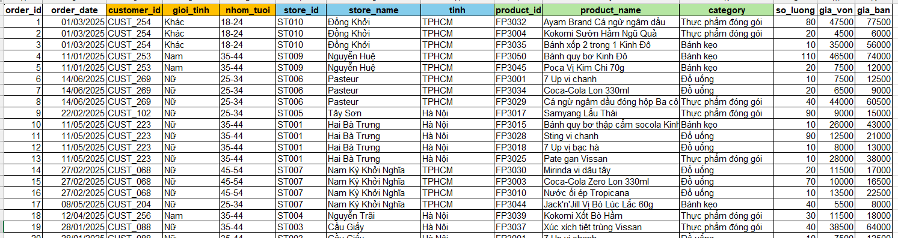
Thiết kế Data Model
Ví dụ về bảng fact_sales trải phẳng
Nhận xét:
- Thông tin trùng lặp nhiều, dung lượng bảng tăng lên không cần thiết
- Việc cập nhật thông tin (nếu có) tốn nhiều chi phí và có thể thiếu tính đồng bộ
- Các thao tác trực quan hóa dữ liệu sau này kém linh hoạt hơn

Slide 12
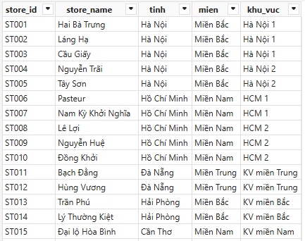
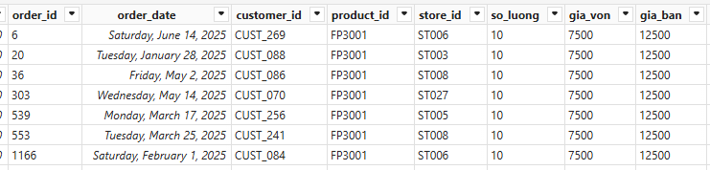
Thiết kế Data Model
Thay vì “nhồi nhét” tất cả thông tin vào bảng lớn, người dùng nên tách thành nhiều bảng nhỏ, chuyên biệt.
Mỗi bảng dim phụ trách lưu trữ thông tin về một chiều dữ liệu nhất định:
- Khách hàng => dim_customer
- Cửa hàng => dim_store
- Sản phẩm => dim_product
Bảng fact_sales:
chỉ lưu thông tin về đơn hàng, không có thông tin “thừa”về các chiều dữ liệu
Bảng dim_store:
lưu trữ thông tin mỗi cửa hàng

Slide 13
Thiết kế Data Model
So sánh đặc điểm của bảng dim và bảng fact
Nội dung | Bảng fact | Bảng dim
Ý nghĩa | Bảng “giao dịch”, phản ánh các sự kiện thực tế | Bảng “mô tả”, gồm thông tin chi tiết về một chiều dữ liệu cụ thể
Kích cỡ dữ liệu | Rất nhiều hàng, ít cột | Ít hàng, nhiều cột
Các trường thông tin | Gồm các mã id (store_id, product_id...) để kết nối đến bảng dim | Gồm mã id (store_id...) để kết nối với bảng fact. Tương ứng với mỗi mã id là thông tin chi tiết của từng mã (tên store, tên tỉnh, vùng miền)
Tính trùng lặp của dữ liệu | Mỗi mã id (store_id) có thể lặp lại nhiều lần | Mỗi mã id (store_id) chỉ xuất hiện duy nhất 1 lần

Slide 14
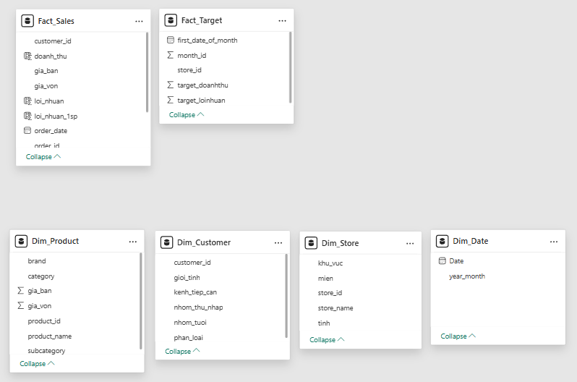
Thiết kế Data Model
Các bảng fact
Với tư duy tổ chức dữ liệu
theo dim-fact như vậy
có thể tính toán cần kết nối những dữ liệu nào ngay từ đầu
dashboard được tối ưu + tiết kiệm thời gian
Các bảng dim

Slide 15
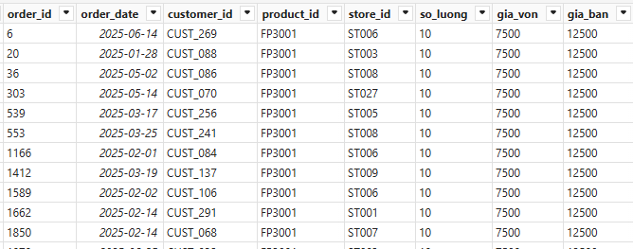
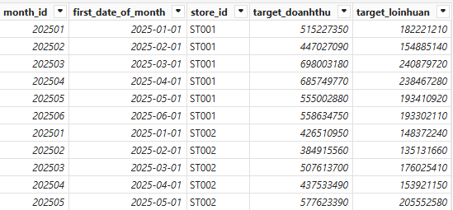
Thiết kế Data Model
Bảng fact_sales
Bảng fact_target
Ta tính được: doanh thu mỗi cửa hàng từng tháng
Ta có: chỉ tiêu doanh thu mỗi cửa hàng từng tháng
Làm thế nào liên kết 2 thông tin trên và tính được % Hoàn thành chỉ tiêu doanh thu?
thiết lập mối liên hệ (Relationship) giữa các bảng

Slide 16
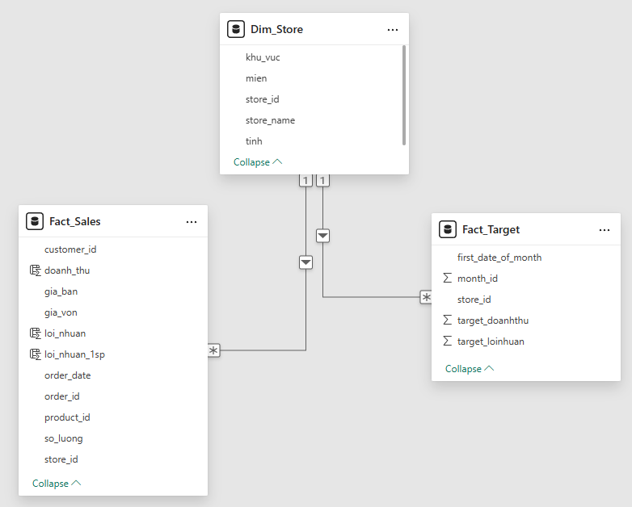
Thiết kế Data Model
Tạo mối liên hệ (relationship) giữa các bảng
- Tạo liên hệ giữa một bảng dim và một bảng fact
- Sau khi liên hệ được tạo, có thể dùng bảng dim để filter, tác động mọi tính toán trên bảng fact
- Cần tạo mối liên hệ one-to-one hoặc one-to-many. Rất hạn chế mối liên hệ many-to-many.
Thực hành
Tạo liên hệ lần lượt giữa các cặp:
1 bảng dim và 1 bảng fact
Bảng dim | Bảng fact

Slide 17
Thiết kế Data Model
Thực hành
Tạo liên hệ lần lượt giữa các bảng dim-fact
Bảng dim | Bảng fact
Dim_Customer | Fact_Sales
Dim_Product | Fact_Target
Dim_Store
Dim_Date
Nhận xét:
Có 4 x 2 = 8 mối liên hệ cần khởi tạo

Slide 18
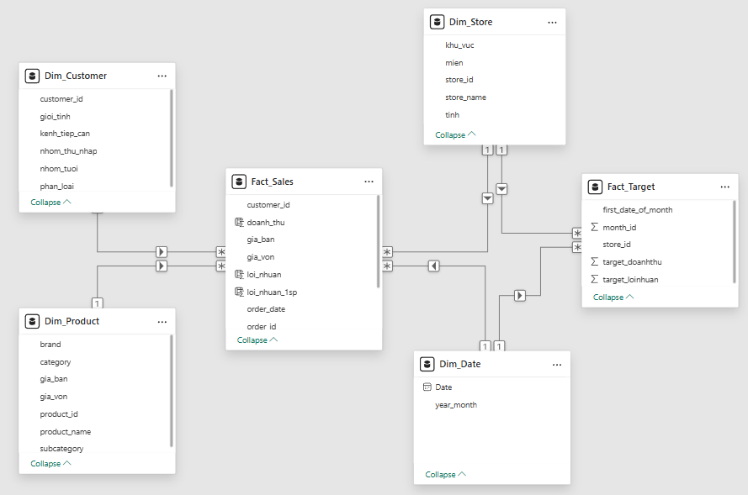
Thiết kế Data Model
Sau khi:
1. kết nối dữ liệu
2. tổ chức dữ liệu thành các bảng dim-fact
3. thiết lập liên hệ giữa các bảng
→ Ta có một Mô hình dữ liệu (Data Model) hoàn chỉnh
Mọi công thức tính toán, sử dụng filter... sau này đều liên quan chặt chẽ với Data Model.

Slide 19
1
Tính toán với ngôn ngữ DAX

Slide 20
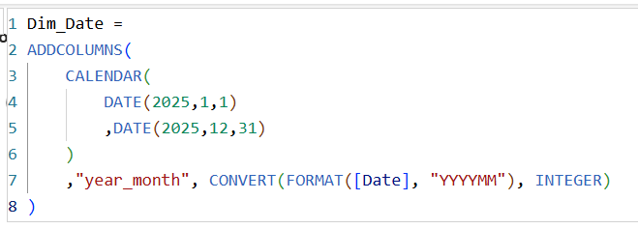

Tạo công thức tính toán với DAX
DAX (Data Analysis Expressions) là gì?
Ngôn ngữ tính toán sử dụng trong Power BI để tạo ra thông tin mới từ dữ liệu có sẵn. Kết quả của DAX phụ thuộc rất nhiều vào Data Model.
Công thức DAX
Công thức Excel

Slide 21
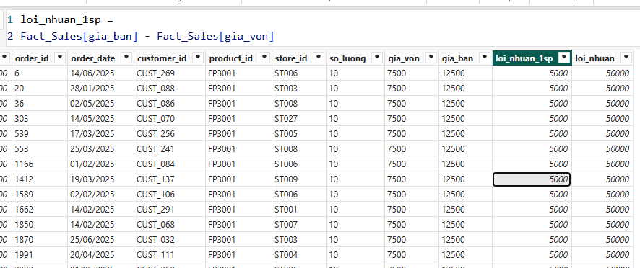
Tạo công thức tính toán với DAX
Có 2 cách sử dụng DAX
Cách 1: Tạo cột tính toán mới (Calculated Column)

Slide 22
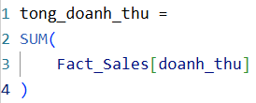
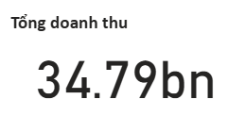
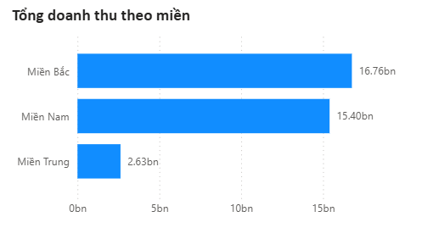
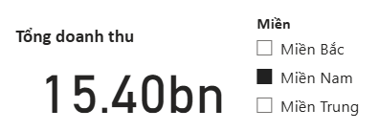
Tạo công thức tính toán với DAX
Cách 2: Tạo công thức tính toán (Measure) để sử dụng trong biểu đồ
Người dùng có thể tác động dễ dàng lên kết quả Measure bằng cách thay đổi ngữ cảnh lọc hoặc sử dụng các chiều dữ liệu để đưa ra thông tin mới
Không có tác động gì về ngữ cảnh
Xem kết quả của measure theo một chiều dữ liệu nhất định
Tác động bằng bộ lọc (Filter)

Slide 23
Tạo công thức tính toán với DAX
Thực hành
Sử dụng DAX để tạo các cột mới và measure mới như sau
Cột mới
Trong bảng fact_sales tạo cột doanh thu mỗi đơn hàng. Đặt tên cột mới là “doanh_thu”
doanh_thu =
Fact_Sales[so_luong] * Fact_Sales[gia_ban]
Measure
- Từ cột “doanh_thu” mới tạo, tạo measure tính tổng doanh thu toàn công ty:
tong_doanh_thu =
SUM(Fact_Sales[doanh_thu])
- Sử dụng bảng Fact_Target để tính tổng chỉ tiêu về doanh thu toàn công ty
tong_target_doanhthu =
SUM(Fact_Target[target_doanhthu])
- Sử dụng 2 measure vừa tạo tính % hoàn thành chỉ tiêu doanh thu
%HT_doanh_thu =
DIVIDE(
[tong_doanh_thu]
,[tong_target_doanhthu]
)
(Thực hành với DAX còn tiếp ở slide sau)

Slide 24
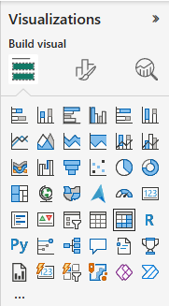
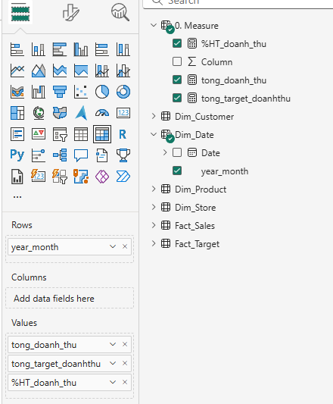
Tạo công thức tính toán với DAX
Thực hành
Sử dụng 3 measure vừa tạo để tạo bảng “Kết quả kinh doanh theo tháng”
Bước 1: Sử dụng biểu đồ Matrix
Bước 2: Kéo chiều dữ liệu “year_month” vào Rows
và các measure tính toán vào Values
(Kết quả cần đạt được ở slide sau)

Slide 25
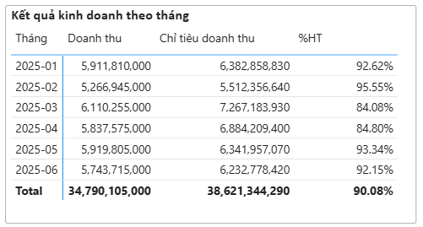
Tạo công thức tính toán với DAX
Thực hành
Sử dụng 3 measure vừa tạo để tạo bảng “Kết quả kinh doanh theo tháng”
Kết quả

Slide 26
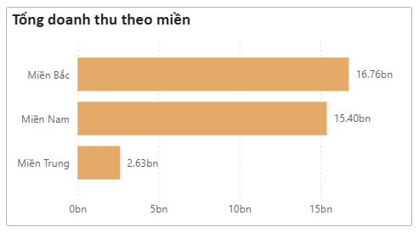
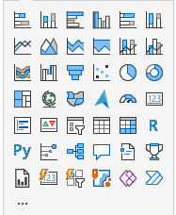
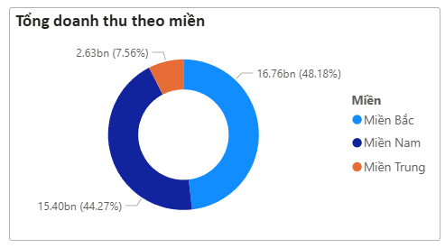
Lựa chọn biểu đồ phù hợp
Biểu đồ cột (bar chart)
So sánh các đơn vị trong 1 chiều dữ liệu
Biểu đồ hình quạt (pie chart, donut chart)
So sánh tỷ trọng

Slide 27
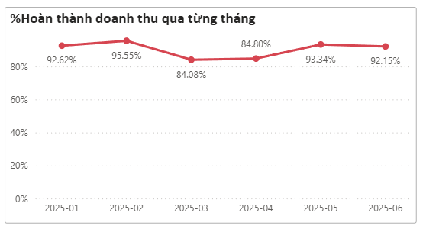
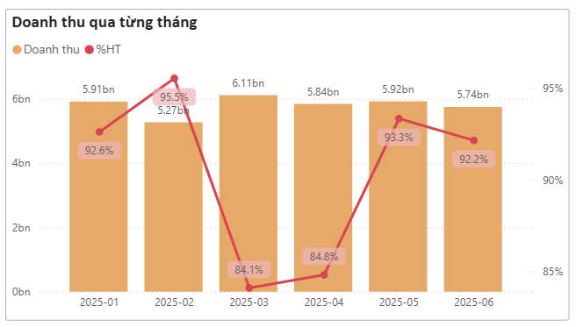
Lựa chọn biểu đồ phù hợp
Biểu đồ đường (line chart)
Theo dõi biến thiên theo thời gian
Biểu đồ cột và biểu đồ đường
Kết hợp nhiều chỉ tiêu trên một biểu đồ

Slide 28
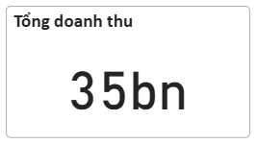
Lựa chọn biểu đồ phù hợp
Thẻ (Card)
Nhấn mạnh một giá trị duy nhất, thường được dùng trong phần tổng quan của Dashboard
Dữ liệu dạng bảng (Table, Matrix)
Thường dùng để thể hiện dữ liệu chi tiết, ví dụ chi tiết kết quả KD đến từng Nhân viên Sales hoặc chi tiết đến từng giao dịch...

Slide 29
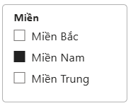
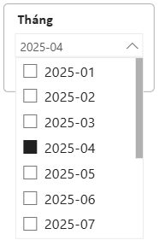
Lựa chọn biểu đồ phù hợp
Bộ lọc (Filter)
Làm tăng tính tương tác của dashboard, cho phép người dùng theo dõi số liệu dựa trên điền kiện lọc mong muốn

Slide 30
Bố cục thiết kế dashboard cơ bản
TÊN DASHBOARD
Các bộ lọc
Số liệu tổng quan, quan trọng nhất
Thể hiện số liệu theo các chiều dữ liệu
(dùng biểu đồ cột, biểu đồ đường, biểu đồ hình quạt...)
Số liệu chi tiết ở dạng bảng (nếu cần)
Link dashboard tham khảo: Recruitment Analytics - Microsoft Fabric Community

Slide 31
01
About our program
You can enter a subtitle here if you need it

